Slide 1
Formation Complète
28 juin – 21 juillet 2022
PRÉSENTÉ PAR GAVI, WHO, UNICEF & US CDC

Slide 2
Lutter contre la mésinformation en matière de santé
Tina Purnat
Chef d'équipe pour la gestion d'infodémie
Département de la préparation et de la prévention aux pandémies et aux épidémies
Programme des urgences sanitaires de l'OMS
Elisabeth Wilhelm
Spécialiste de la communication en matière de santé
Équipe de la demande de vaccination
Division de la vaccination mondiale
US CDC
Formation Complète 2022

Slide 3
Objectifs d’apprentissage
Les participants vont…
Définir les termes de base associés à l'infodémie
Décrire les approches courantes utilisées pour manipuler les gens avec de fausses informations et comment y répondre
Apprendre les stratégies et les outils permettant de réfuter, d'étouffer et de démystifier la mésinformation en matière de santé.
Formation Complète 2022

Slide 4
Définitions
L'absence de réponses définitives ou de mises à jour scientifiques aux questions auxquelles les gens cherchent des réponses.
Capacité d'une personne à recevoir et à comprendre l'information telle qu'elle a été conçue.
Une personne est submergée d'informations, ce qui peut entraîner une certaine confusion ou des difficultés à agir en fonction des conseils reçus.
L'échange d'informations et la communication dans une société numérisée
Science incertaine
Pénétration des messages
Surcharge d'informations
Ecosystème d'information
Informations, inexactes ou précises, circulant au sein d'un réseau
Rumeurs
Informations, inexactes
Mésinformation
Mésinformation spécifiquement conçue pour atteindre un objectif
Désinformation
Les personnes à la recherche d'informations mais qui constatent un manque de sources crédibles
Vides d’informations
Infodémie
Une surabondance d'informations - y compris des informations erronées/déformées - accompagnant un événement sanitaire aigu tel qu'une épidémie.
Formation Complète 2022

Slide 5
Types de dommages auxquels l'infodémie peut contribuer
Domaine d'impact - préjudices | Conséquences
Physique | Connaissances précises limitées sur les traitements disponibles Actions mal placées
Social | Victimisation et stigmatisation
Économique | Se faire avoir par des escrocs Acheter en panique
Politique | Confiance limitée dans les fonctionnaires Rejet des directives officielles Mépris des réponses apportées par le gouvernement
Psychologique | Épidémie de maladies touchant la santé mentale Anxiété extrême Dépression à long terme
Tableau 3. Notre cadre de risque de la mésinformation en matière de santé basé sur les preuves.
Stewart, R., Madonsela, A., Tshabalala, N., Etale, L., & Theunissen, N. (2022). The importance of social media users’ responses in tackling digital COVID-19 misinformation in Africa. Digital Health, 8, 20552076221085070.
Formation Complète 2022

Slide 6
L'infodémie ne se résume pas à la mésinformation
Questions
Préoccupations
Vides d’information
Mésinformations
Désinformation
Elle inclut la croissance des récits et, si maintenue, elle augmente le potentiel de nuisance.
Formation Complète 2022

Slide 7
L'infodémie ne se résume pas à la mésinformation
Questions
Préoccupations
Vides d’information
Mésinformations
Désinformation
Les systèmes de santé ont plus d'influence ici
Elle inclut la croissance des récits et, si maintenue, elle augmente le potentiel de nuisance.
Formation Complète 2022

Slide 8
L'infodémie ne se résume pas à la mésinformation
Questions
Préoccupations
Vides d’information
Mésinformations
Désinformation
Les systèmes de santé ont plus d'influence ici
Moins d’influence ici
Elle inclut la croissance des récits et, si maintenue, elle augmente le potentiel de nuisance.
Formation Complète 2022

Slide 9
Stratégies pour répondre aux questions, aux préoccupations et aux lacunes en matière d'information sur les vaccins dans votre communauté.
Écoutez et analysez les conversations et les récits qui circulent dans votre communauté grâce à la surveillance des médias sociaux et traditionnels et à l'analyse intégrée.
Partagez des informations précises, claires et faciles à trouver qui répondent aux questions courantes. Vous pouvez le faire par le biais de votre site web, des médias sociaux et d'autres endroits où votre public recherche des informations sur la santé. Utilisez également des méthodes permettant d'atteindre les personnes ayant un accès limité ou inexistant à Internet, comme la radio ou les événements communautaires.
Utilisez des messagers de confiance pour renforcer la crédibilité et la probabilité d'être reconnu et accepté pour lutter contre la mésinformation. Atteignez-les par les canaux et les sources qu'ils consultent et auxquels ils font confiance pour obtenir des informations sur la santé, comme les chefs religieux ou les organisations communautaires.
Formation Complète 2022

Slide 10
Types courants de mésinformation et de désinformation
et
Les raisons pour lesquelles les gens partagent des mésinformations
Formation Complète 2022

Slide 11
Types courants de mésinformation en matière de santé
Les mèmes (images ou graphiques amusants et colorés) qui ont été créés pour plaisanter, mais que les gens ont commencé à partager en pensant qu'ils étaient vrais.
Statistiques choisies à la carte. Trop souvent, nous voyons des gens choisir le chiffre qui soutient ce qu'ils veulent défendre, mais sans toutes les données, ils n’expliquent pas les informations dans le contexte approprié...
.
Des sites web d'apparence professionnelle (souvent conçus pour ressembler à des sites d'information) mais dont les articles sont tous faux ou trompeurs. Ils ont des titres sensationnels conçus pour nous inciter à cliquer dessus.
Des graphiques ou des diagrammes trompeurs qui ont l'air officiels mais ne disent pas tout.
Les chats sont
des extraterrestres
Source: US Surgeon General Health Misinformation Toolkit
Formation Complète 2022

Slide 12
Types courants de mésinformation en matière de santé
Citations dont le début ou la fin ont été supprimés pour en modifier le sens. La personne a bien dit cela, mais sans le contexte complet, ce n'est pas une représentation juste de ce qu'elle a dit.
De vieilles images qui circulent comme si elles étaient en fait très récentes.
Des vidéos qui ont été éditées pour en changer le sens.
Source: US Surgeon General Health Misinformation Toolkit
Formation Complète 2022

Slide 13
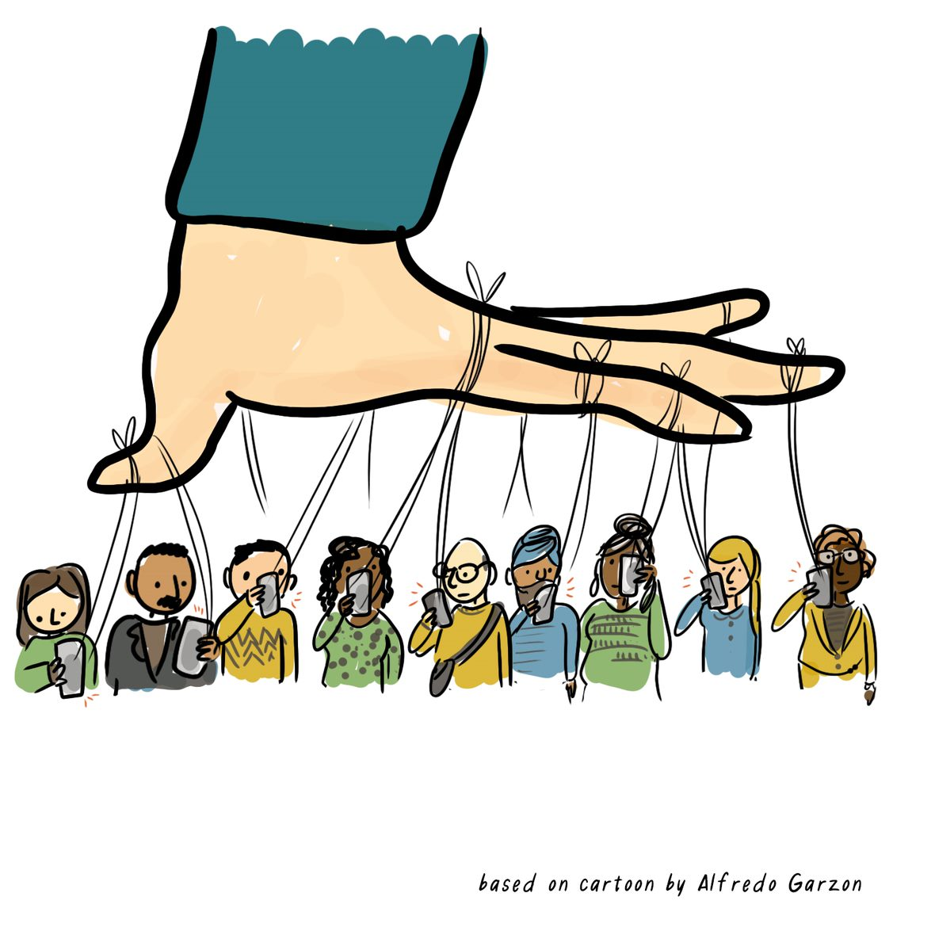
La mésinformation manipule non seulement les faits, mais aussi les émotions.
© WHO/Sam Bradd​
Formation Complète 2022

Slide 14
Les personnes qui partagent des mésinformations sur la santé ont des motivations différentes
“Arnaqueur”
Je crée des canulars pour tromper les gens, parfois pour gagner de l'argent.
“Le Partage occasionnel”
J'ai tendance à passer beaucoup de temps en ligne, et il m'arrive de partager négligemment pendant que je fais la queue ou que je scrolle tard le soir dans mon lit
Désinformateur"
Je crée délibérément des mésinformations nuisibles.
“Amateur”
Je poste fréquemment des mésinformation pour soutenir une personne ou une cause.
Creators
Sharers
“Créateur d'espiègleries"
Je crée des informations fausses ou trompeuses pour voir si je peux tromper les gens pour le plaisir..
“Croyant”
Je suis profondément lié à une communauté en ligne qui diffuse des affirmations fausses et trompeuses. Je crois que les informations partagées par la communauté sont vraies et je veux les partager avec d'autres.
“Celui qui partage trop”
Lorsque je vois quelque chose en ligne qui me semble utile ou inquiétant, j'aime partager sans vérifier, car je préfère que les gens aient le plus d'informations possible.
Formation Complète 2022
Source: US Surgeon General Health Misinformation Toolkit

Slide 15
Avez-vous abordé....
Des questions ?
Des inquiétudes ?
Vides d’Information ?
Mésinformation ?
Désinformation ?
Voici quelques stratégies permettant de prévenir et de combattre les fausses informations et la désinformation:
Formation Complète 2022

Slide 16
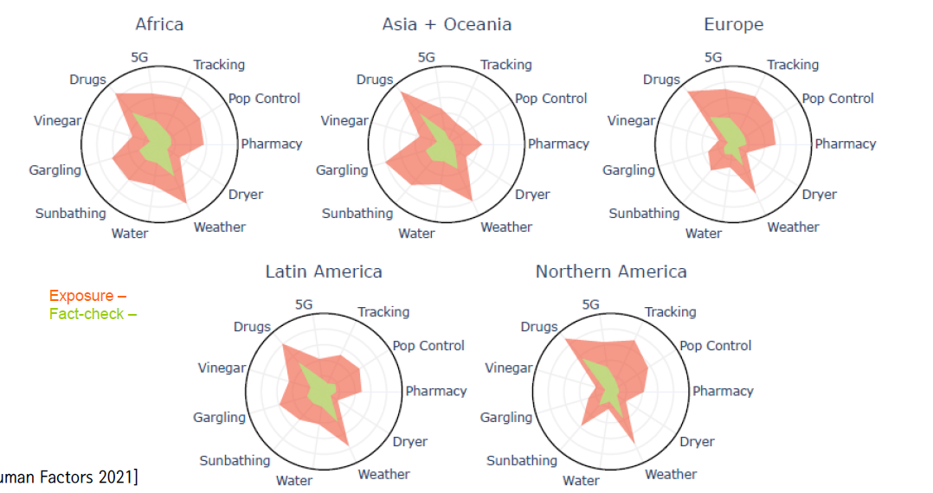
La lutte contre la mésinformation nécessite une hiérarchisation minutieuse et des approches de démystification.
Une forte exposition à la mésinformation ne signifie pas que les gens vont y croire.
→ Le choix des affirmations à vérifier en premier doit être fait avec soin.
La croyance en de fausses informations semble corrélée à l'hésitation à se faire vacciner→ Actions nécessaires avant que les croyances ne s'installent
Détecter les fausses informations dans les actualités ne suffit pas→ Des mesures préventives (par exemple, l'envoi de faits avant les rumeurs) peuvent aider.
From presentation at the 4th WHO infodemic management conference: https://www.youtube.com/watch?v=xBU3wATVukc&ab_channel=WHOEPI-WIN
Cha, Meeyoung, et al. "Prevalence of misinformation and factchecks on the COVID-19 pandemic in 35 countries: observational infodemiology study." JMIR Human Factors 8.1 (2021): e23279. doi: 10.2196/23279
Formation Complète 2022
Notes:
High exposure to misinformation does not mean people will believe in it → What claims to fact-check first should be carefully decided
•Belief in false information seems correlated with vaccine hesitancy→ Actions needed before beliefs set in
•Detecting false news is not enough→ Pre-emptive measures (e.g., sending facts before rumors) can help.
Developing countries are at a higher risk of exposure to infodemic
Cultural difference sobserved in the kinds of claims that reach the majority
Fact-checks are no longer effective when some individuals start to believe in claims

Slide 17
Le message, le messager, le moment choisi, le canal et le format sont tous importants.
Le public jugera de la crédibilité d'un message en fonction du message, du messager, du format, de la fréquence et du canal par lequel il le reçoit.
"Il ne s'agit pas seulement de ce que vous dites, mais de la manière dont vous le dites".
N'oubliez pas que le public reçoit votre message (ou non) dans un environnement d'information bruyant.
Ce que les gens retiennent d'un message, c'est généralement l'essentiel.
Formation Complète 2022
UNICEF Field Guide on Addressing Misinformation

Slide 18
L'essentiel d'une communication efficace
"l’essentiel d'un message”
“l'essentiel d’un message".
“Des représentations mentales saisissant le sens profond de l'information" ou de l’expérience
Hall Jamieson K. Marshaling the gist of and gists in messages to protect science and counter misinformation. Journal of Applied Research in Memory and Cognition. 2021 Dec 1;10(4). https://psycnet.apa.org/record/2022-15515-004
Formation Complète 2022

Slide 19
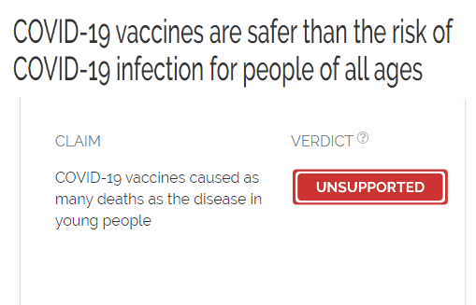
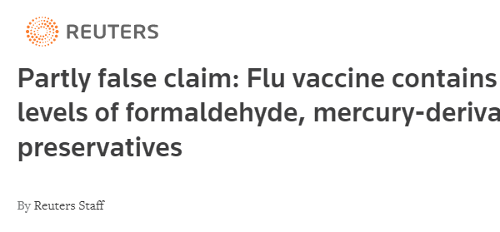
Déployer des grandes lignes correctives de santé publique dans la vérification des faits à la une des journaux.
VS
Offrir des résultats correctifs :
Renforcer une revendication problématique :
Les vaccins contre le COVID-19 sont plus sûrs que le risque d'infection par le COVID-19 pour les personnes de tout âge.
Affirmation en partie fausse : Le vaccin contre la grippe contient des niveaux toxiques de formaldéhyde et de conservateurs dérivés du mercure.
SUPPOSITION
Les vaccins COVID-19 ont causé autant de décès que la maladie chez les jeunes.
VERDICT
non vérifiée
Hall Jamieson K. Marshaling the gist of and gists in messages to protect science and counter misinformation. Journal of Applied Research in Memory and Cognition. 2021 Dec 1;10(4). https://psycnet.apa.org/record/2022-15515-004
Formation Complète 2022

Slide 20
Prédémystifier vs démystifier
La mésinformation en matière de santé circule-t-elle déjà ?
Oui
non, mais attendu
A-t-il un impact potentiel élevé sur la santé publique ?
Prédémystifier/ inoculer
Non
Oui
Maintenir le suivi
Ne pas démystifier
Se préparer
Le récit est-il fixe ou flexible ??
fixe
flexible
Démystifier souvent et correctement
Créer un nouvel ensemble d'éléments de langage
Fournir des informations exactes mais ne pas démystifier afin d'être maitre de l'ordre du jour.
Source: Debunking Handbook (adapted); ECDC addressing online vaccination misinformation course, https://eva.ecdc.europa.eu/
Formation Complète 2022

Slide 21
Traiter la mésinformation de manière efficace: Le sandwich de la vérité
Fait | Avertissement | Mensonge | Fait
Commencez par le fait Soyez clair, pertinent et marquant. | Alerte à la mésinformation ! Alerte aux tactiques trompeuses ! | Non intentionnel : Expliquez les raisons pour lesquelles les faits ont pu être mal interprétés. Intentionnel: Reveler les tactiques Saper la confiance dans les auteurs Souligner les tactiques trompeuses Révéler les intentions cachées | Fournit une information alternative correcte Doit remplacer la mésinformation Faire en sorte que l'information correcte soit plus marquante que mésinformation
Formation Complète 2022
UNICEF Field Guide on Addressing Misinformation

Slide 22
Des stratégies de réfutation efficaces pour contrer le négationnisme scientifique dans le public
Les messages du négationnisme scientifique causent des dommages.
Les approches de réfutation atténuent ces dommages.
La réfutation est efficace même dans les groupes vulnérables.
Réfutation technique
Réfutation du sujet
Sélectivité
Attente impossible
Théories du complot
Déformation des faits/fausse logique
Faux experts
Menace de maladie
Sécurité
Alternatives
Confiance
Efficacité
Talk at the WHO consultation on managing the COVID-19 infodemic -https://www.youtube.com/watch?v=qVLurn34Ols&ab_channel=purnatt
Schmid P, Betsch C. Effective strategies for rebutting science denialism in public discussions. Nature Human Behaviour. 2019 Sep;3(9):931-9.
Formation Complète 2022

Slide 23
Comment répondre aux préoccupations ou à la mésinformation sans répéter le mythe?
https://viralfacts.org/africa/
Formation Complète 2022

Slide 24
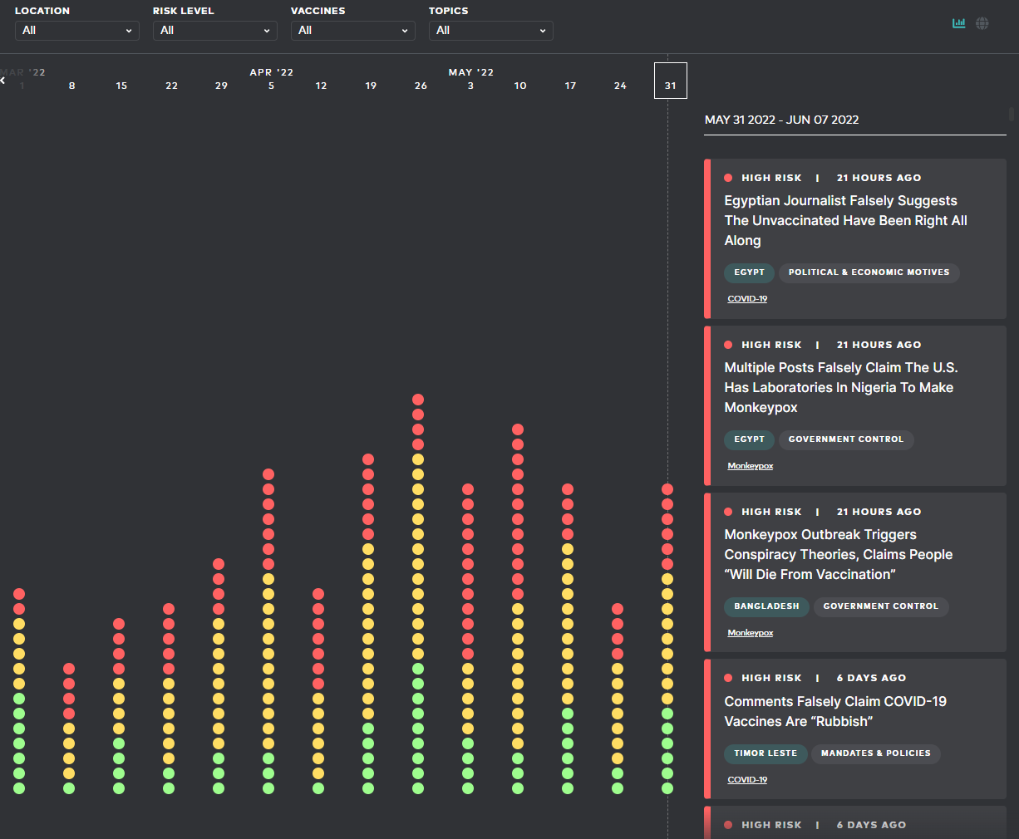
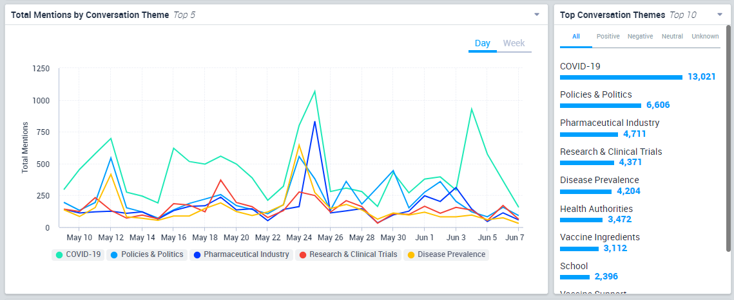
Observatoire de la demande de vaccins
Une collaboration entre l'UNICEF, le PGP et l'Institut de santé mondiale de Yale.
Dirigé par l'UNICEF, cet observatoire forme les gestionnaires de l'infodémie à surveiller la mésinformation et à y répondre par des stratégies de communication fondées sur des preuves.
Le VDO fournit trois services clés qui fonctionnent de concert :
Identifier la mésinformation et les lacunes en matière d'information ;
Répondre à la mésinformation avec le Laboratoire d'interventions pour l'acceptation des vaccins (VAIL) ; et
Formation et assistance technique.
https://dashboard.thevdo.org/
https://dashboard.thevdo.org/
Formation Complète 2022

Slide 25
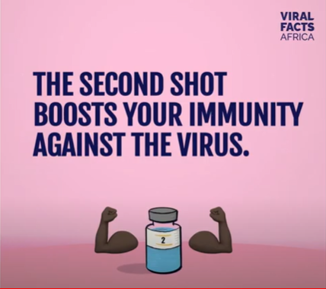
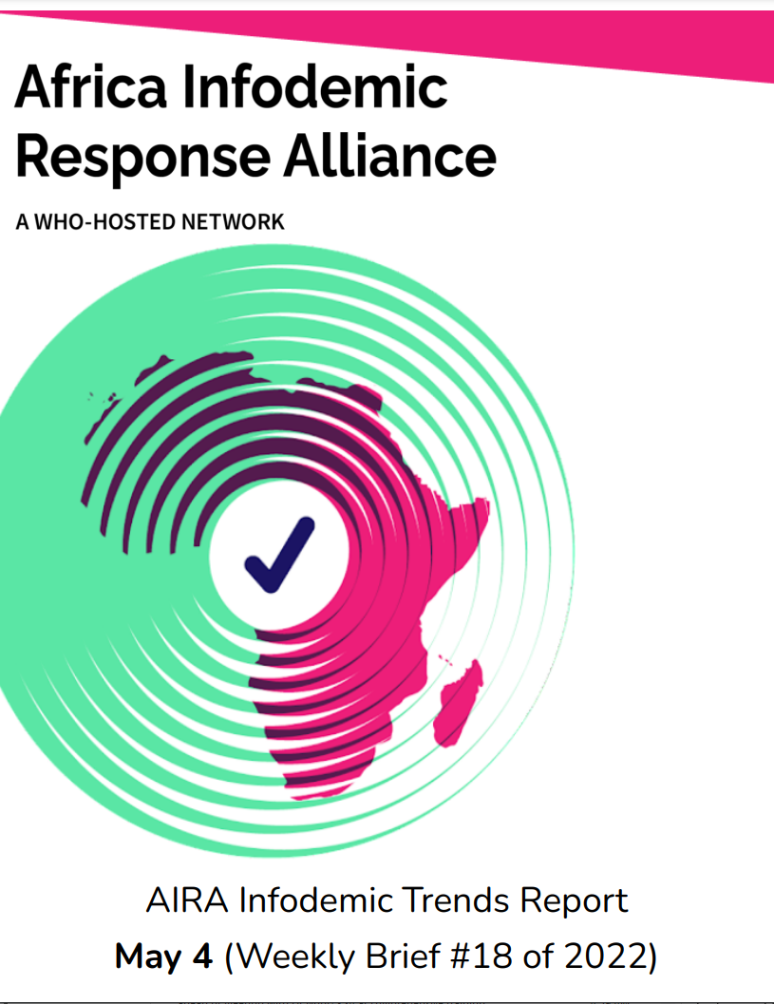
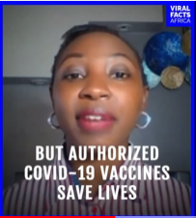
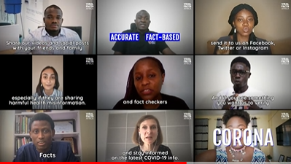
Rapports de l'Alliance pour la réponse à l'infodémie en Afrique
OMS AFRO, UNICEF, Africa CDC, IFRC, UNESCO, Verified, UN Global Pulse et de nombreuses organisations nationales et régionales de vérification des faits.
AIRA est un réseau africain qui vise à partager des faits sûrs et prouvés sur la santé et à contrer la mésinformation dangereuse en matière de santé, en se concentrant sur cinq domaines :
La coordination: Harmoniser les différents efforts déployés pour répondre à la menace infodémique aux niveaux régional et national..
Recherche en infodémiologie : Produire des recherches pour mieux comprendre les infodémies et comment y répondre.
Plaidoyer : Travailler avec les Etats membres pour ajouter la réponse infodémique à leur liste de priorités.
Soutien aux pays : Soutenir les États membres avec une stratégie et des solutions complètes de gestion des infodémies.
Viral Facts: une marque publique représentant le travail de l'alliance.
https://www.afro.who.int/aira
https://www.afro.who.int/aira
Formation Complète 2022

Slide 26
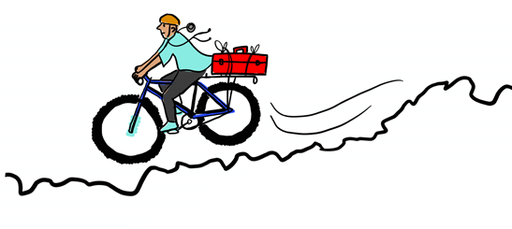
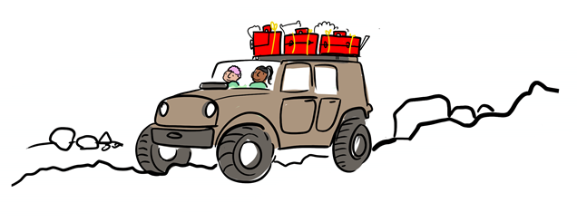
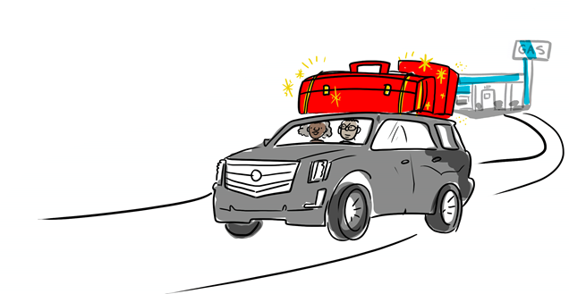
Considérations relatives aux différents environnements opérationnels :
Se concentrer sur l'écoute sociale pour comprendre les questions, les préoccupations et les vides d'information qui circulent dans les différentes populations.
Veiller à ce que le contenu et les messages de communication de base soient disponibles dans plusieurs formats et langues et soient facilement partageables.
Introduire un style éditorial de base pour les produits d'information sur la santé publiés (par exemple, des liens permanents, la datation de chaque élément de contenu ou des conseils de santé, l'utilisation de termes qui ont été testés au préalable et qui sont bien compris par la population cible).
Donner aux agents de santé et au personnel des services de santé les moyens de lutter contre la mésinformation, par exemple en déployant la technique du sandwich de la vérité.
Répondre aux nouvelles questions et préoccupations par un contenu frais, amplifié régulièrement par différents canaux et réseaux de partenaires.
Travailler avec des réseaux de vérification des faits pour disposer d'une page en ligne visible où les hypothèses peuvent être vérifiées et référencées
Élaborer une stratégie de modération du contenu pour tous les canaux officiels de réseaux sociaux afin de déterminer quand il convient de réfuter, d'étouffer ou de démystifier les mésinformation.
doter les experts de la santé de compétences en matière de médias et de réseaux sociaux afin qu'ils puissent s'attaquer à la mésinformation et aux négateurs des vaccins (le cas échéant)
Soutenir les réseaux non structurés de professionnels de la santé en ligne qui s'attaquent à la mésinformation en matière de santé
Formation Complète 2022

Slide 27
Ressources
Guidance
WHO Infodemic health topic page
First Draft vaccines and misinformation resources
UNICEF vaccine misinformation field guide
US CDC addressing vaccine misinformation page
Community Toolkit for Addressing Health Misinformation - https://oes.gsa.gov/collaborations/misinformation-toolkit/
Debunking handbook 2020 - https://www.climatechangecommunication.org/debunking-handbook-2020/
Lectures/Videos
Subscribe to WHO Infodemic Management Newsflash
Sergio Cecchini - Responding to the infodemic through Africa Infodemic Response Alliance - YouTube
Outils
Vaccination Demand Observatory
EARS
Formation Complète 2022

Slide 28
Diapositives Supplémentaires

Slide 29
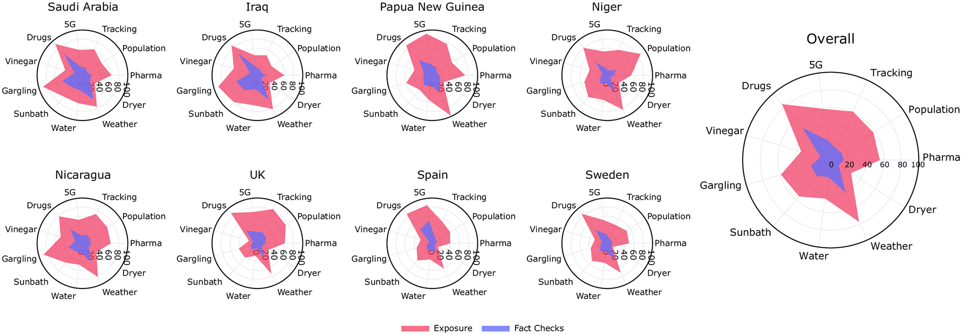
Au-delà de la vérification des faits, d'autres tactiques sont nécessaires pour lutter contre la mésinformation
Fig 3. Exposition aux rumeurs et à la vérification des faits au niveau national.
Le polygone rose présente le pourcentage pondéré de personnes ayant été exposées à des rumeurs. Le polygone violet montre l'exposition aux vérifications des faits.
médicaments
suivi de
médicaments
suivi de
médicaments
suivi de
médicaments
suivi de
population
population
population
population
vinaigre
vinaigre
vinaigre
vinaigre
pharmacie
pharmacie
pharmacie
pharmacie
suivi de
se gargariser
se gargariser
se gargariser
se gargariser
médicaments
bain de soleil
séchoir
bain de soleil
séchoir
bain de soleil
séchoir
bain de soleil
séchoir
population
eau
météo
eau
météo
eau
météo
eau
météo
vinaigre
pharmacie
suivi de
suivi de
suivi de
suivi de
se gargariser
médicaments
médicaments
médicaments
médicaments
séchoir
population
population
population
population
vinaigre
vinaigre
vinaigre
vinaigre
bain de soleil
pharmacie
pharmacie
pharmacie
pharmacie
météo
se gargariser
se gargariser
se gargariser
se gargariser
eau
bain de soleil
séchoir
bain de soleil
séchoir
bain de soleil
séchoir
bain de soleil
séchoir
eau
météo
eau
météo
eau
météo
eau
météo
exposition
vérifications des faits
Source: Singh, K., Lima, G., Cha, M., Cha, C., Kulshrestha, J., Ahn, Y. Y., & Varol, O. (2022). Misinformation, believability, and vaccine acceptance over 40 countries: Takeaways from the initial phase of the COVID-19 infodemic. Plos one, 17(2), e0263381.

Slide 30
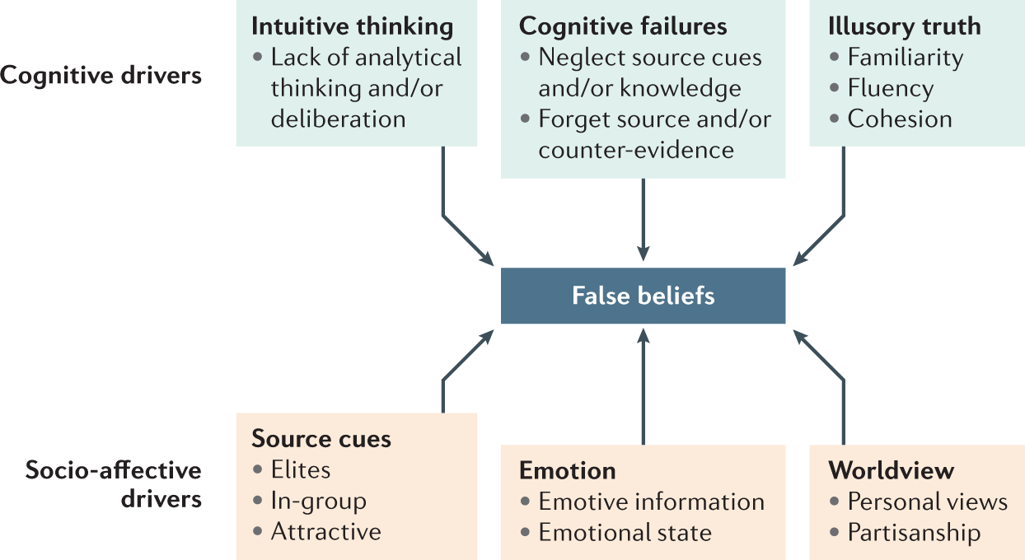
Les moteurs de fausses croyances
Pensée intuitive
Manque de pensée analytique et/ou de réflexion
Défaillances cognitives
Négliger les indices de la source et/ou les connaissances
Oublier la source et/ou la contre-preuve
Vérité illusoire
Familiarité
Fluidité
Cohésion
Facteurs cognitifs
Fausses croyances
Indices de source
Elites
En groupe
Attrayant
Vision du monde
Opinions personnelles
Partialité
Emotion
Informations sur les émotions
État émotionnel
Facteurs
socio-affectifs
Ecker UK, Lewandowsky S, Cook J, Schmid P, Fazio LK, Brashier N, Kendeou P, Vraga EK, Amazeen MA. The psychological drivers of misinformation belief and its resistance to correction. Nature Reviews Psychology. 2022 Jan;1(1):13-29.

Slide 31
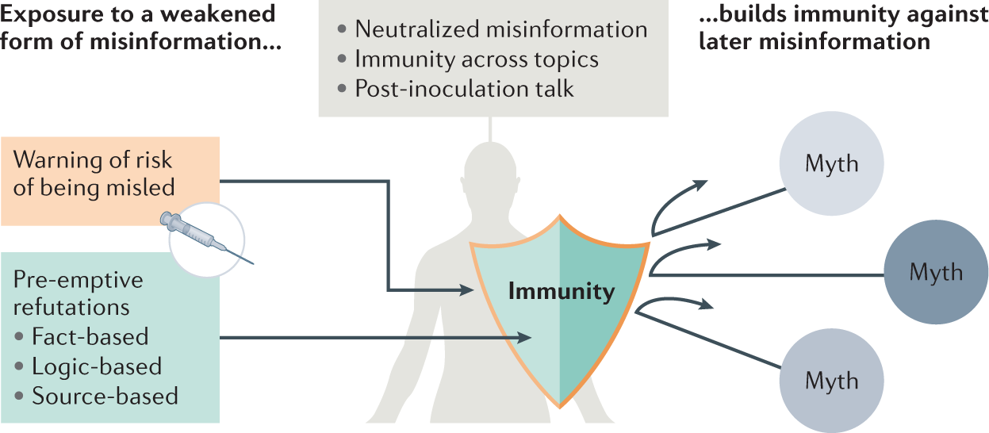
Inoculation sociale
Exposition à une forme affaiblie de mésinformation…
Mésinformation neutralisée
Immunité à travers les sujets
Discussion post-inoculation
… développe une immunité contre la mésinformation ultérieure
Avertissement sur le risque d'être induit en erreur
Mythe
Réfutations préventives
Basé sur des faits
Basé sur la logique
Basé sur les sources
Mythe
Immunité
Mythe
Ecker UK, Lewandowsky S, Cook J, Schmid P, Fazio LK, Brashier N, Kendeou P, Vraga EK, Amazeen MA. The psychological drivers of misinformation belief and its resistance to correction. Nature Reviews Psychology. 2022 Jan;1(1):13-29.

Slide 32
Stratégies de lutte contre la mésinformation
Identifier les sources probables de mésinformation
(informations traditionnelles, contenu sponsorisé, médias sociaux, personnalités publiques)
Anticiper les thèmes de mésinformation
Si le mythe n'est pas répandu
Continuer à surveiller, ne pas démystifier, mais se préparer à une réponse rapide si le mythe s'intensifie.
Préparer des réponses alternatives basées sur des faits
Si le mythe a la possibilité de se propager, on s'attend à ce qu'il soit détourné
Déploiement de la correction
Prévention
Réaction
Prebunking
Le prébunking peut prendre la forme de :
explication factuelle
Avertissement préventif
Avertissement générique
Inoculation
interventions d'information et d'éducation aux médias
Démystifier - utiliser le "sandwich de la vérité".
Fait
Autre explication causale plausible
Des détails mieux que de simples rétractations
Mythe
Avant-propos avec un avertissement
Mensonge
Expliquer l’erreur du mythe/la technique rhétorique
Fait
Répéter, renforcer l'explication factuelle
Ecker UK, Lewandowsky S, Cook J, Schmid P, Fazio LK, Brashier N, Kendeou P, Vraga EK, Amazeen MA. The psychological drivers of misinformation belief and its resistance to correction. Nature Reviews Psychology. 2022 Jan;1(1):13-29.

Slide 33
L'essentiel d'une communication efficace
Je veux faire comme XYZ
EFFicace
Je veux que VOUS entendiez tout de XYZ
Je veux que VOUS compreniez et reconnaissiez la plupart de YZ
Je veux que VOUS reteniez l'essentiel de Z
(pousser une action décisive immédiatement ou dans le futur)
https://www.linkedin.com/pulse/measuring-unmeasurable-effective-communication-aparajita-karimpana

Slide 34
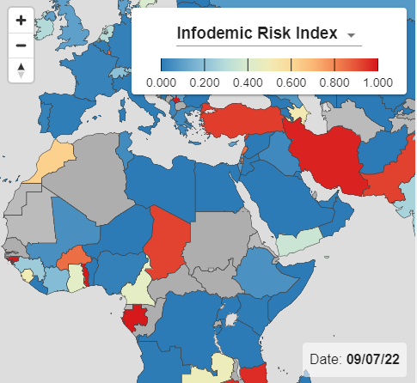
Observatoire de l'infodémie Covid-19 - indice de risque infodémique
Un tableau de bord interactif avec des estimations de l'exposition potentielle d'un pays à la désinformation ou à la mésinformation sur le COVID-19.
Estime le risque infodémique comme l'exposition en ligne à des messages potentiellement mésinformateurs par les utilisateurs de médias sociaux un jour donné dans un pays spécifique, ainsi que de nombreux autres indices.
https://covid19obs.fbk.eu/#/

Slide 35
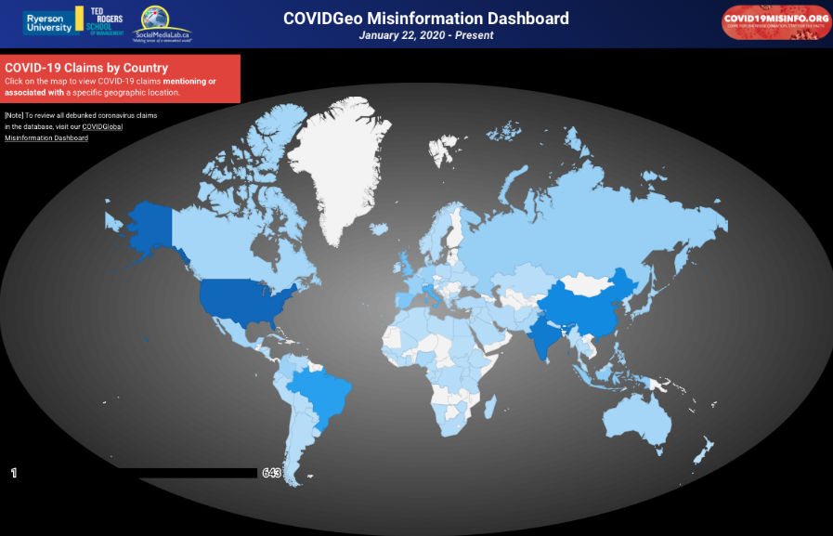
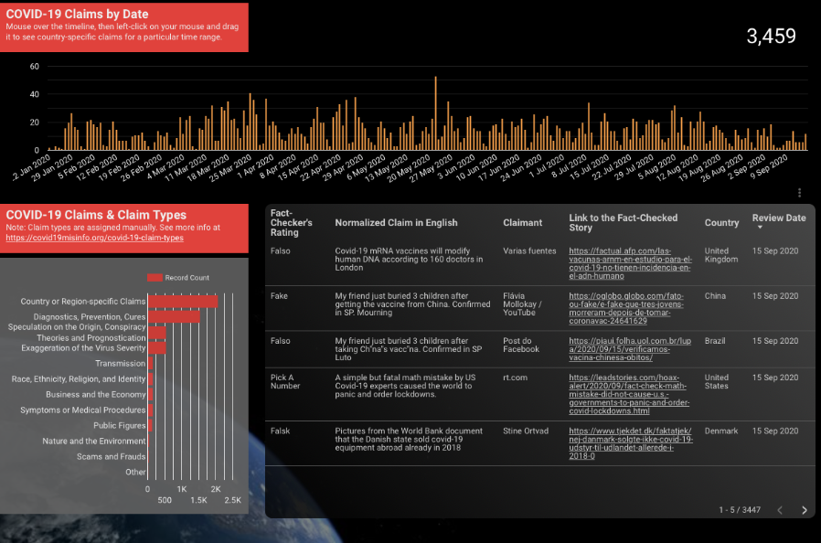
Tableau de bord de la mésinformation de COVIDGeo
Données de l'API de Google Fact Check : https://toolbox.google.com/factcheck/
De manière interactive, les utilisateurs peuvent :
Découvrir quels sont les pays qui font le plus souvent l'objet/la cible des plaintes COVID.
Découvrir quels types d'allégations COVID circulent en ligne qui mentionnent ou font référence à un lieu géographique spécifique.
Découvrir quand il y a des pics dans le volume des allégations COVID démenties.
Suivre ce que les vérificateurs de faits du monde entier ont choisi de vérifier.
Lien: https://covid19misinfo.org/misinfowatch/misinformation-watch-covidgeo/
Pour un ensemble plus complet de données sur les allégations COVID-19 démystifiées, qu'un pays particulier soit mentionné ou non: https://covid19misinfo.org/misinfowatch/global/

Slide 36
Modèle d'infodémiologie
Les messages
Agents
Environnements de communication
Les êtres humains partagent des informations par le biais de messages. Tout comme un agent pathogène cherche un hôte auquel il peut transmettre et recevoir des messages biologiques, les êtres humains cherchent des publics (parfois réels, parfois imaginaires) auxquels ils transmettent et reçoivent des messages de communication.
Les épidémies sont causées par des souches de maladies. Les infodémies sont causées par des humains et/ou des technologies programmées par des humains. Il peut s'agir d'agents "hostiles", mais aussi d'amis, d'enseignants, de fonctionnaires, etc.
Formats de transfert
Les humains ont tendance à intégrer les messages dans des formats, des genres et des rythmes socialement acceptés. Le format est un élément essentiel de la communication, car il permet souvent de déterminer la réaction du public à un message avant même que le contenu ne soit lu ou regardé.
Les êtres humains ont des pensées et des sentiments qu'ils gardent pour eux-memes, ou qu'ils communiquent à d'autres personnes en face à face, via des technologies de communication et/ou des plateformes. Tout comme la qualité d'un environnement physique affecte la propagation d'une épidémie, la qualité d'un environnement de communication peut avoir un impact sur l'infodémie.
moyen de communication
rythme
genre
Parole, texte, images, en direct, édité, filtré, etc.
Reportage, annonce officielle, parodie, etc.
Le rythme dépend souvent des réceptions sociales ou technologiques (par exemple, l'amplification ou l'atténuation algorithmique). La perception que l'information circule à un rythme trop rapide est qualifiée de surcharge.
Diffusion infodémique
Information
Nous devenons un hôte lorsque nous acceptons ou diffusons un message nuisible qui peut se traduire par des choix de comportement négatifs (par exemple, le rejet des vaccins). Le contact avec un message nocif ne garantit pas qu'une personne devienne un hôte infodémique : c'est l'assimilation (par le comportement ou la propagation du message) qui importe..
Les pensées et les sentiments sont vécus par les humains comme des informations. L'information peut être comprise comme une donnée représentée d'une manière qui a une valeur pour quelqu'un.
Nous préférons qualifier de désinformation ou de mésinformation les représentations potentiellement nuisibles de l'information.
hôte
hôte?
PUBLICS

Slide 37
Le message, le messager et le format sont tous importants
Message
Format
Messager
Fréquence
Informé par l'écoute sociale :
Élaborer des messages qui répondent aux lacunes en matière de sensibilisation et de connaissances
Développer des messages sous-jacents qui s'attaquent à la cause profonde expliquant la raison pour laquelle les questions/préoccupations/récits/mauvaise information circulent.
UNICEF Field Guide on Addressing Misinformation

Slide 38
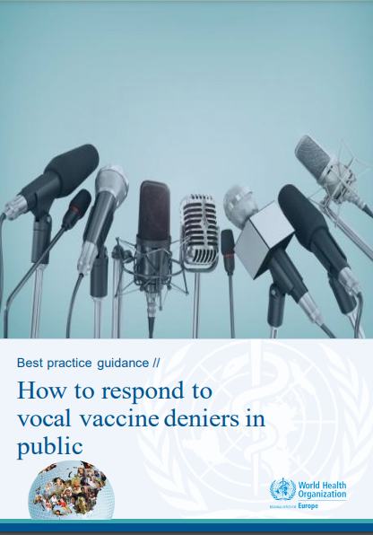
Comment répondre aux négationnistes des vaccins en public ?
Le grand public est votre public cible, pas les négateurs de vaccins qui se font entendre..
Règle 1
Visez à démasquer les techniques utilisées par les négationnistes du vaccin et à corriger le contenu de leurs messages.
Règle 2
Favoriser la résilience du public
contre les déclarations et les récits anti-vaccins : renforcer ceux qui hésitent à se faire vacciner et soutenir ceux qui ont l'intention de se faire vacciner dans leur décision d'accepter la vaccination.
Objectif
https://www.who.int/europe/publications/i/item/WHO-EURO-2017-2899-42657-59427
Soyez prudent dans le choix du moment, du lieu et de la situation où vous participez à un débat public

